Slide 1


Slide 2
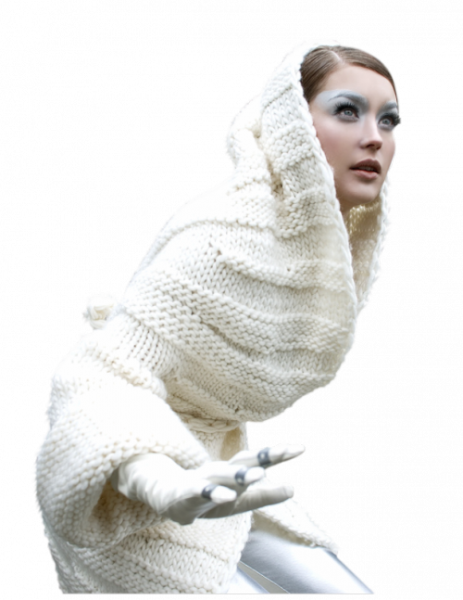
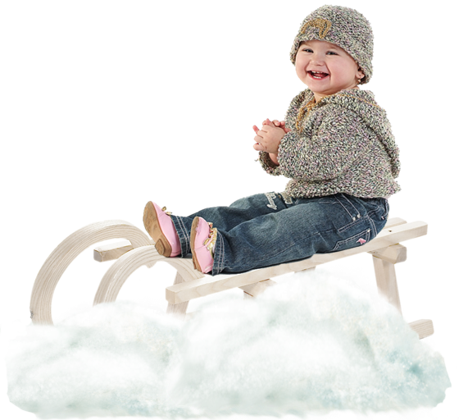
*De tudo o que peço à vida*

Slide 3
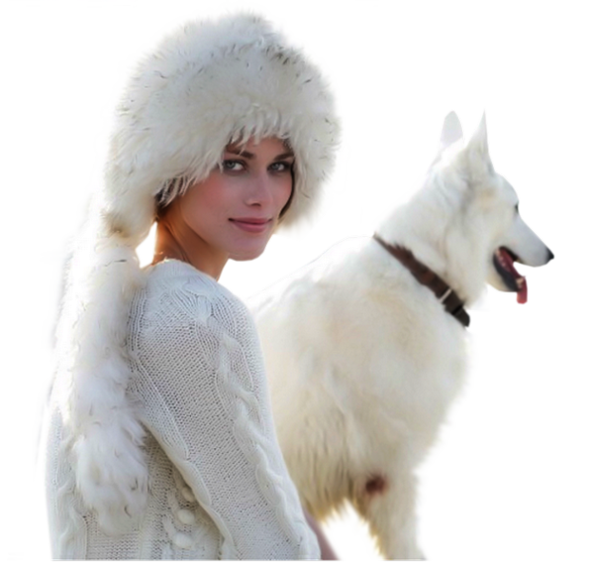
não peço para ser sempre forte, peço para ter sempre ao meu lado uma mão que me segura.

Slide 4

não peço para ter muitos planos, peço para não ter medo de errar, para não ter medo de falhar, para não ter medo de recomeçar.

Slide 5
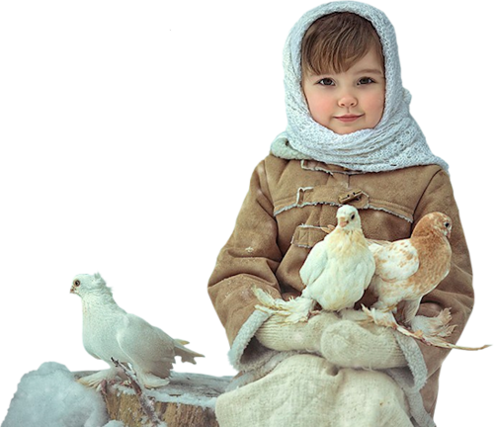
não peço uma vida perfeita, peço para me lembrar sempre da oração da serenidade (coragem para mudar as coisas que posso mudar,

Slide 6
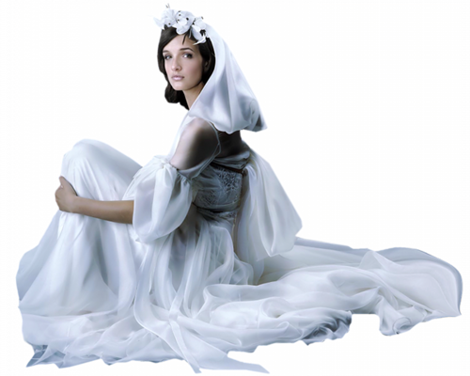
serenidade para aceitar as coisas que não posso mudar e sabedoria para distinguir umas das outras).

Slide 7
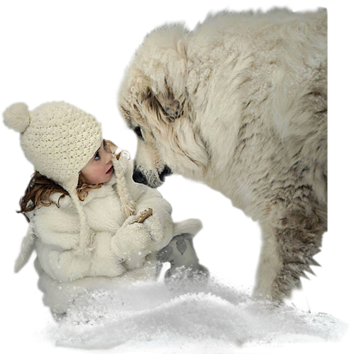
não peço que tudo bata certo, peço para não perder muito tempo com o que não corre bem

Slide 8
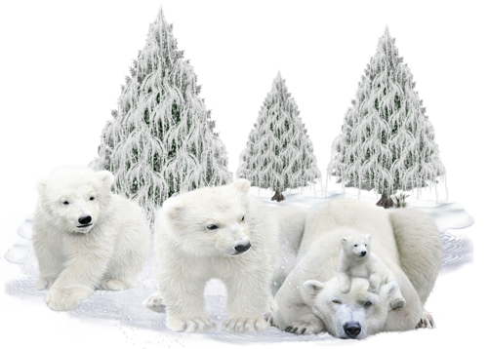
e para me lembrar que, às vezes, não ter nada nas mãos, é ter o mundo inteiro para ganhar.

Slide 9
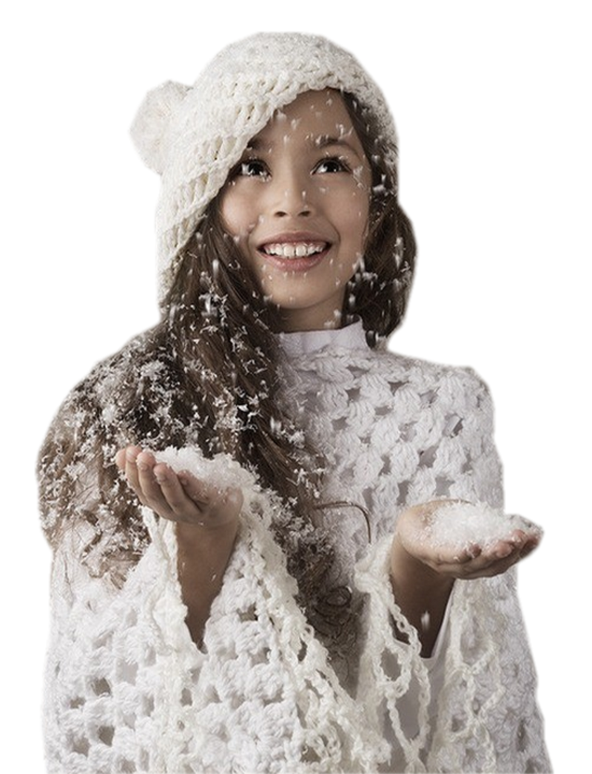
levo vestida no coração
uma capa impermeável.

Slide 10
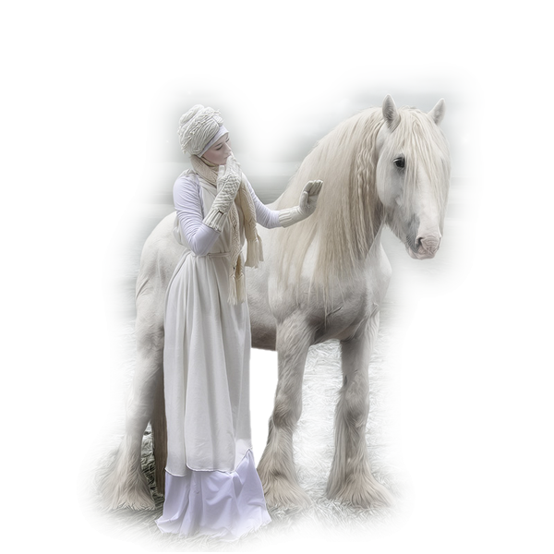
uso-a para dias cinzentos,
para pessoas tóxicas, para energias negativas,

Slide 11
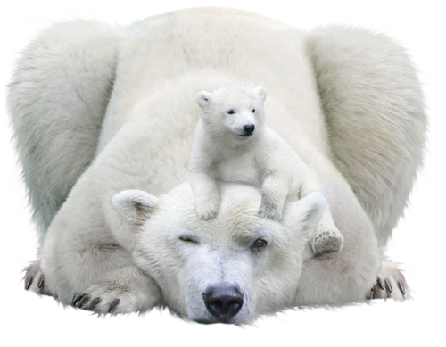

e para tudo o que não me acrescenta nada. sei que não vou conseguir usá-la sempre, mas prometo tentar todos os dias.

Slide 12

há uma certeza reconfortante que me faz entrar em cada ano novo com o coração leve:

Slide 13
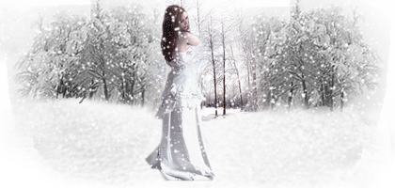
tenho tudo o que me é essencial. ouço todos os dias ‘‘gosto tanto de ti’’,

Slide 14
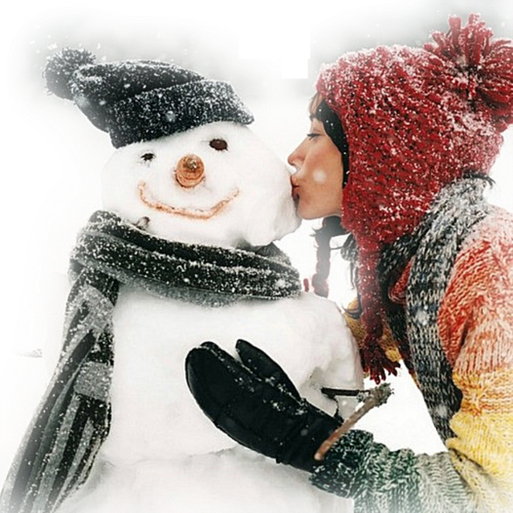
recebo todos os dias abraços que são a minha casa,

Slide 15
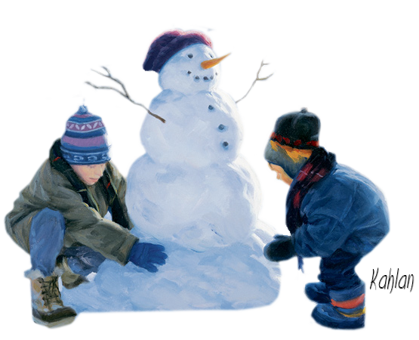
volto todos os dias para um lugar quentinho e de paz, para as minhas pessoas-sol.

Slide 16
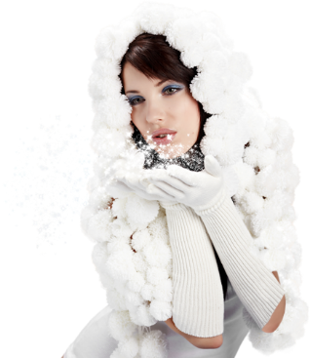
é por isso que sou feliz, todos os dias. e é por isso que agradeço tanto, todos os dias.

Slide 17


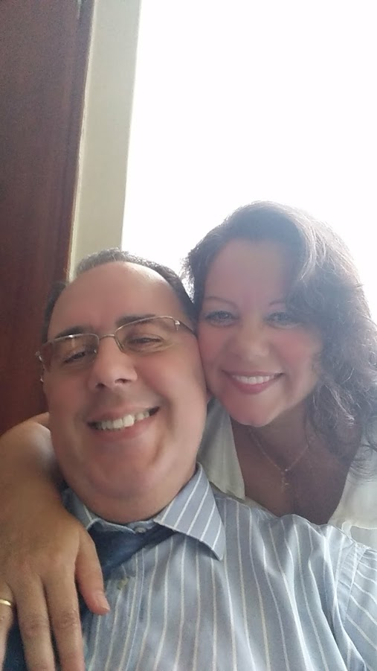
Imagens Internet
Texto: Autor-Sofia de Castro Fernandes
Música:Josh Groban - You Raise Me Up
Formatação: Olga Lopes
lopesolg@gmail.com
www.olgaslides.blogspot.pt
www.facebook.com/olga.lopes.16
www.youtube.com/user/olgagomeslopes
www.sergrasan.com

